Slide 1
프론트& 백엔드 진행상황 및 구조도

Slide 2
Boyage의 의미
프랑스어 Bon Voyage -> 좋은 여행 되세요
Bon+Voyage => Boyage

Slide 3
프론트엔드-UX&UI
(시연영상 있어요!)

Slide 4
프론트엔드-구현 기능
완료-로그인, 회원가입, 지도, 다이어리 작성 화면, 뉴스, 프로필
구현중
미구현- AI 경로 생성, 다이어리 작성 화면 불러옥
회원가입 시 여행 스타일 받는 UI 제작 필요

Slide 5
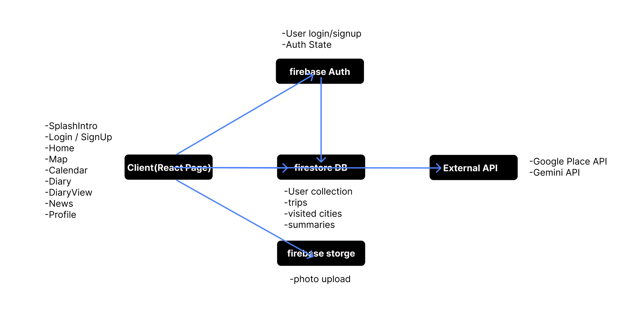
백엔드 데이터 흐름

Slide 6
백엔드 데이터 흐름
React Client → Firebase Auth: 사용자 로그인/회원가입 및 인증 상태 확인
React Client → Firestore DB: 여행 기록, 방문 도시, 요약 데이터 저장/조회
React Client → Firebase Storage: 업로드한 여행 사진 저장 및 URL 참조
React Client → 외부 API (Google Places, Gemini): 장소 검색/자동완성 및 AI 요약 뉴스 데이터 가져오기
Firebase Auth ↔ Firestore DB: 사용자별 데이터 접근 제어

Slide 7
화면별 상세 기능 설명
Calendar.js
여행 다녀온 출발일, 도착일 선택 출발일 선택 시 → 도착일은 출발일 이전 선택 불가
Diary.js
이미지 업로드 → 이미지에 대한 여행지 입력 (Google Place API 활용) 여행 메모 작성 Firestore에 방문 날짜, 방문 지역, 메모, 여행지 저장 Firebase Storage에 이미지 저장 카드 형태로 복수 여행지 저장 가능
Map.js (업데이트 후)
Diary 작성 완료 후 방문 지역 벡터 파란색으로 색칠 방문한 지역 수 1곳 증가 지도에서 지역 벡터 클릭 시 <일기 확인하기> 버튼 표시
DiaryView.js
저장된 사진, 메모, 장소 카드 나열 장소 클릭 시 Google Map URL로 이동 전체 여행 기록 확인 가능
News.js (뉴스 & 매거진 기능)
여행 관련 뉴스 & 매거진 확인 가능 페이지 가장 최근 매거진은 메인 상단 배치 Firebase Storage를 통해 기사 이미지 저장 Gemini API를 활용한 기사 요약 제공 기사 썸네일/제목 클릭 시 → 원문 URL로 이동
AuthStatus.js Firebase 인증 상태를 실시간으로 확인하고 로그인된 사용자의 이름 또는 이메일을 표시하며 로그아웃 기능을 제공한다
NavBar.js 홈, 지도, 여정, 일기, 뉴스, 프로필 페이지로 이동할 수 있는 네비게이션 바를 제공한다
SectionAI.js AI 추천 여행 경로를 소개하는 섹션을 렌더링하며 버튼 클릭 시 여정 페이지(/journey)로 이동한다
SectionMagazine.js 여행 뉴스(매거진) 섹션을 렌더링하며 버튼 클릭 시 뉴스 페이지(/news)로 이동한다
SectionMap.js 지도 기반 여행 기록 기능을 소개하는 섹션을 렌더링하며 버튼 클릭 시 지도 페이지(/map)로 이동한다
Home.js 메인 홈 화면을 렌더링하며 사이드 메뉴를 통해 로그인 상태에 따른 사용자 정보 표시와 로그아웃 기능을 제공하고 AI, 지도, 뉴스 섹션을 포함한다
Login.js Firebase 이메일 및 비밀번호 로그인 기능을 제공하며 로그인 성공 시 홈 페이지(/home)로 이동한다
Profile.js 로그인된 사용자 정보를 표시하고 환영 메시지를 보여주며 일기장과 경로 페이지로 이동할 수 있는 메뉴를 제공한다
SignUp.js Firebase를 이용해 이메일 및 비밀번호 회원가입 기능을 제공하며 사용자 이름(displayName)을 설정하고 회원가입 후 로그인 페이지(/login)로 이동한다
SplashIntro.js 앱 시작 시 표시되는 인트로 화면을 렌더링하며 배경 동영상과 함께 시작 버튼 클릭 시 홈 페이지(/home)로 이동한다

